Slide 1

Análise De Séries Temporais
Aula 9

Slide 2
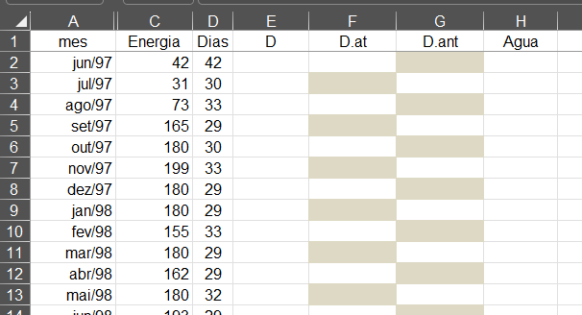
Exemplo

Slide 3
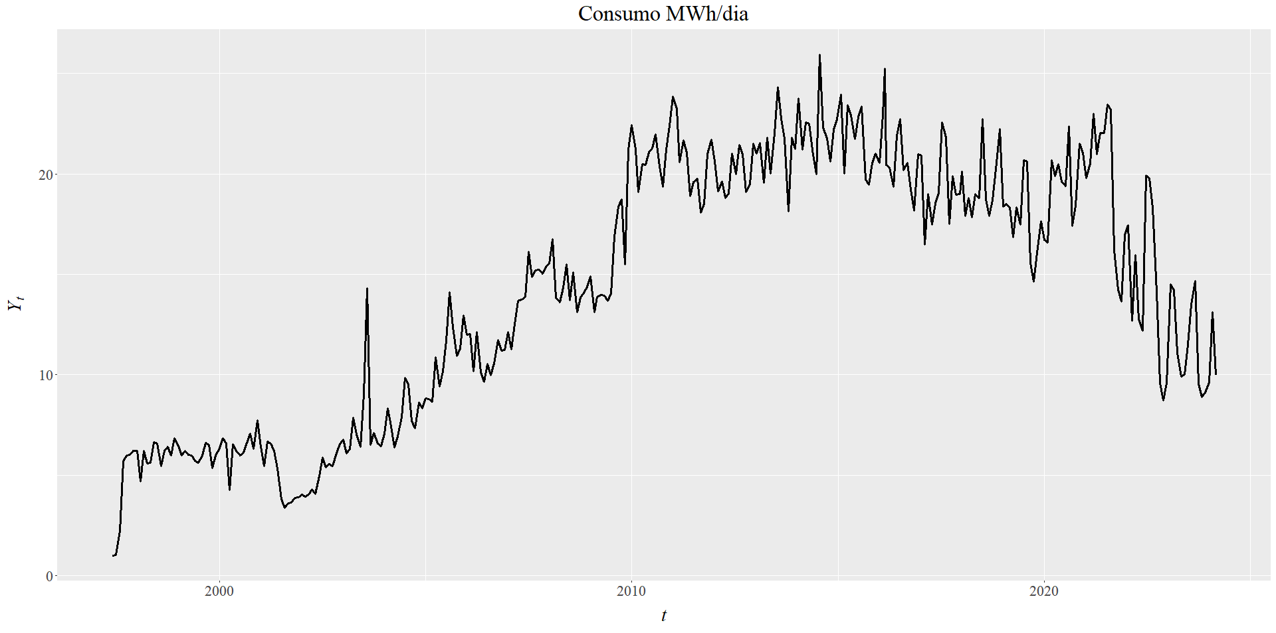
Exemplo
Descrição: Evolução temporal do consumo elétrico médio mensal de uma residência (kWh), totalizando 321 observações de jun/1997 a fev/2024.

Slide 4
EXEMPLO

Slide 5
EXEMPLO
Decaimento lento da FAC com $ρ(1)$ próximo de 1 é indicativo de não estacionariedade

Slide 6
EXEMPLO
Corte abrupto da FACP no lag 1 com $φ_{11}$ próximo de 1 é indicativo de não estacionariedade

Slide 7
EXEMPLO
Corte abrupto da FACP no lag 1 com $φ_{11}$ próximo de 1 é indicativo de não estacionariedade

Slide 8
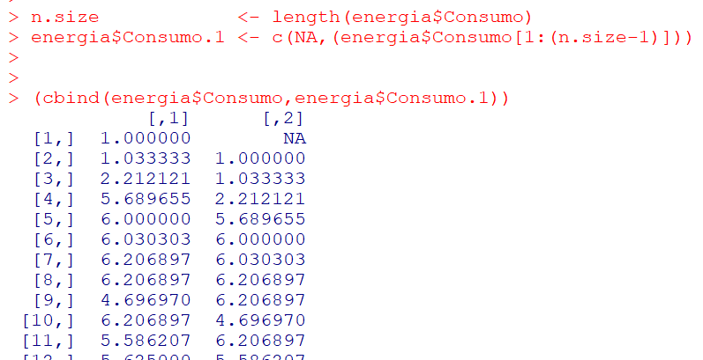
Exemplo

Slide 9
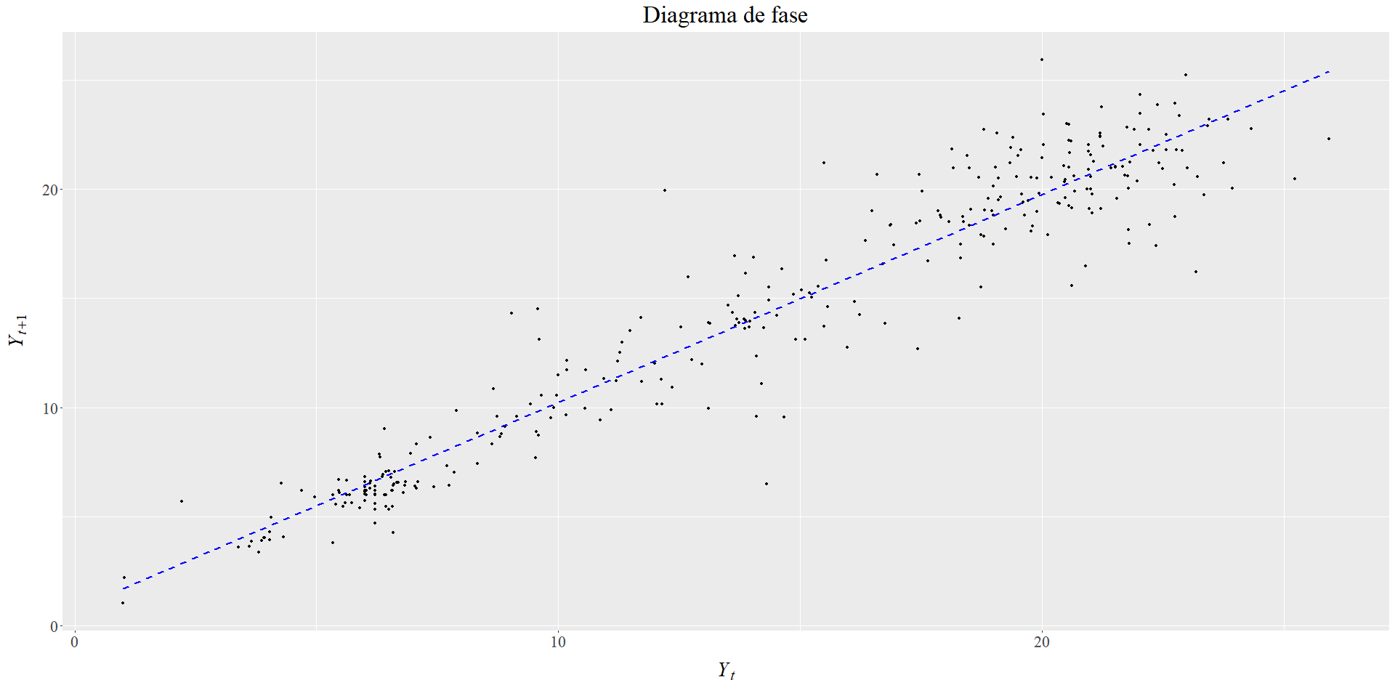
Exemplo

Slide 10
Exemplo

Slide 11
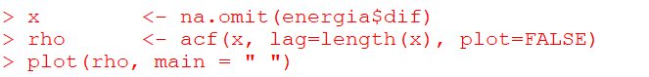
Exemplo

Slide 12
Exemplo
A forma da FAC parcial mostra uma forma de dependência autorregressiva com vários termos

Slide 13

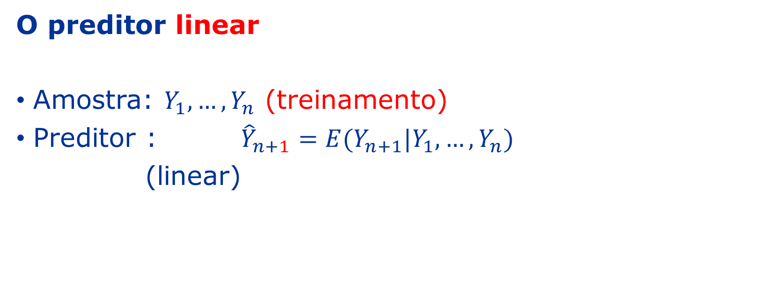

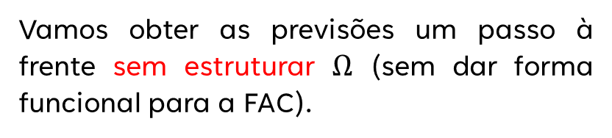
EXemplo
Vamos obter as previsões um passo à frente sem estruturar $Ω$ (sem dar forma funcional para a FAC).
O preditor linear
Amostra: $Y_{1},…,Y_{n}$ (treinamento)
Preditor : ${\hat{Y}}_{n+1}=E(Y_{n+1}|Y_{1},…,Y_{n})$
(linear)
$$=β_{0}+β_{1}Y_{n}+β_{2}Y_{n−1}+⋯+β_{n}Y_{1}$$
horizonte de previsão $h=1$

Slide 14
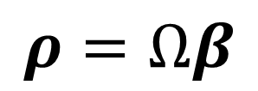
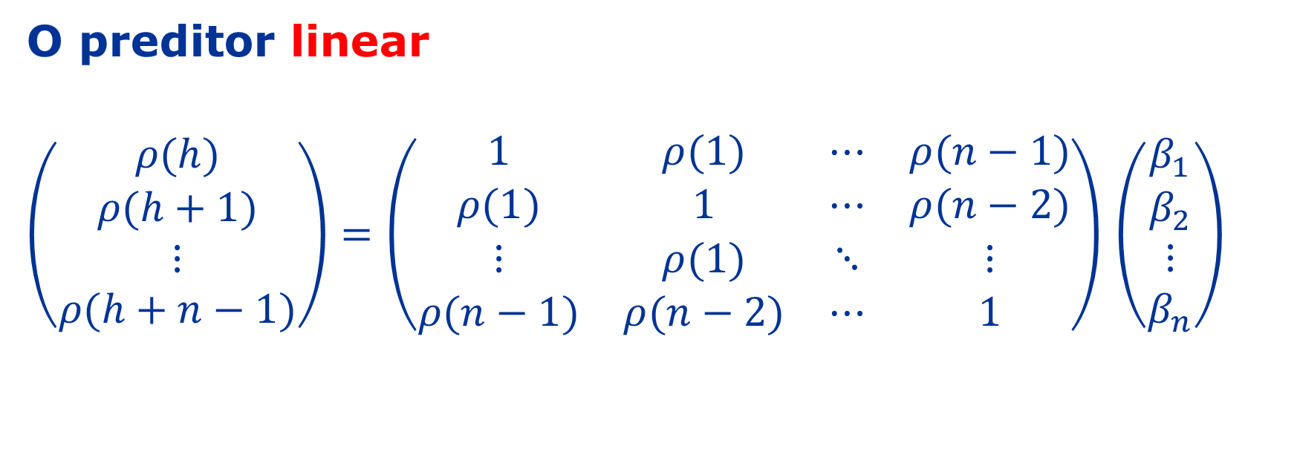
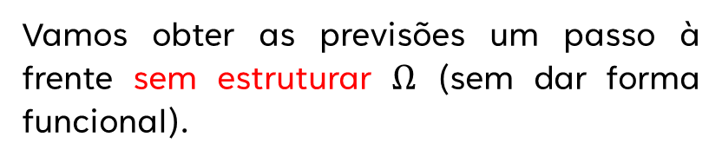
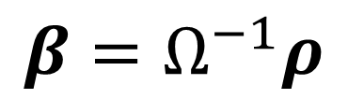
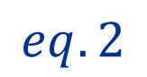
Exemplo
Vamos obter as previsões um passo à frente sem estruturar $Ω$ (sem dar forma funcional).
O preditor linear
$\left(\begin{matrix}ρ(h) \\ ρ(h+1) \\ ⋮ \\ ρ(h+n−1)\end{matrix}\right)=\left(\begin{matrix}1 & ρ(1) & ⋯ & ρ(n−1) \\ ρ(1) & 1 & ⋯ & ρ(n−2) \\ ⋮ & ρ(1) & ⋱ & ⋮ \\ ρ(n−1) & ρ(n−2) & ⋯ & 1\end{matrix}\right)$ $\left(\begin{matrix}β_{1} \\ β_{2} \\ ⋮ \\ β_{n}\end{matrix}\right)$
$$eq. 2$$
$$ρ=Ωβ$$
$$β=Ω^{−1}ρ$$
Mas podemos obter previsões com base na estimativa empírica de $Ω$, sem a utilização de um modelo

Slide 15

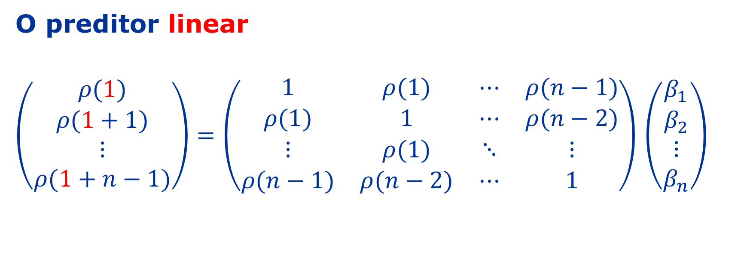
Exemplo
horizonte de previsão $h=1$
Vamos obter as previsões um passo à frente sem estruturar $Ω$ (sem dar forma funcional).
O preditor linear
$\left(\begin{matrix}ρ(1) \\ ρ(1+1) \\ ⋮ \\ ρ(1+n−1)\end{matrix}\right)=\left(\begin{matrix}1 & ρ(1) & ⋯ & ρ(n−1) \\ ρ(1) & 1 & ⋯ & ρ(n−2) \\ ⋮ & ρ(1) & ⋱ & ⋮ \\ ρ(n−1) & ρ(n−2) & ⋯ & 1\end{matrix}\right)$ $\left(\begin{matrix}β_{1} \\ β_{2} \\ ⋮ \\ β_{n}\end{matrix}\right)$
$$eq. 2$$
$$ρ=Ωβ$$
$$β=Ω^{−1}ρ$$
Vamos obter previsões com base na estimativa empírica de $Ω$, sem a utilização de um modelo (método ineficiente, mas muitos métodos computacionais são ineficientes)

Slide 16
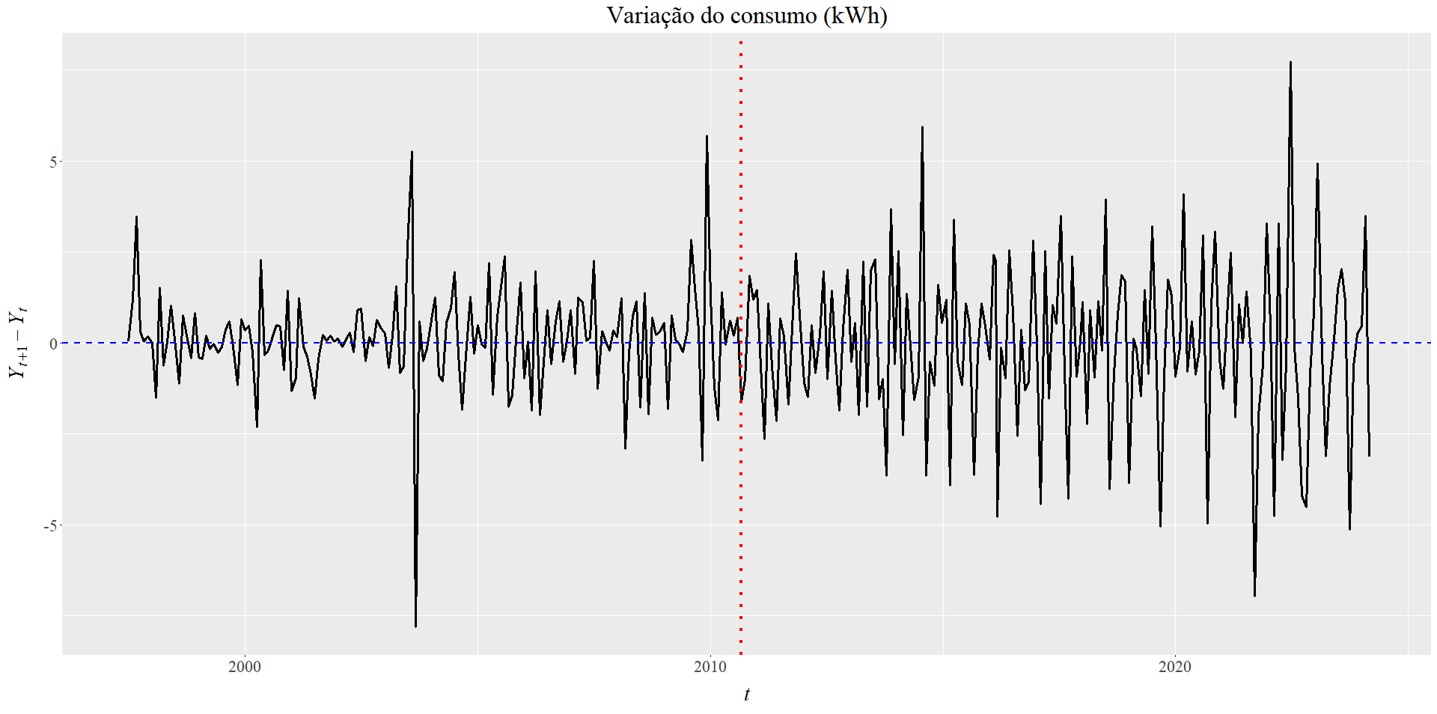
Exemplo
Vamos separar a série temporal de duas partes: treinamento e teste
Treinamento: obter FAC empírica inicial
teste

Slide 17
Exemplo
Vamos separar a série temporal de duas partes: treinamento e teste
Treinamento: obter FAC empírica inicial
teste
Por exemplo, vamos usar n = 160 para treinamento para prever a observação 161
Depois vamos usar n = 161 para treinamento para prever a observação 162, e assim por diante

Slide 18
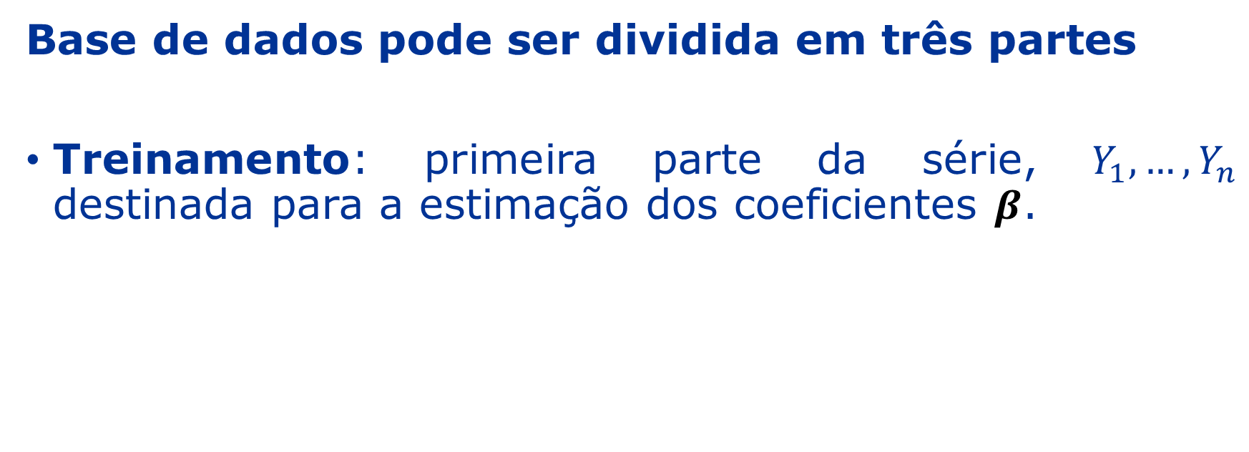
EXemplo
Base de dados pode ser dividida em três partes
Treinamento: primeira parte da série, $Y_{1},…,Y_{n}$ destinada para a estimação dos coeficientes $β$.

Slide 19
EXemplo
Base de dados pode ser dividida em três partes
Validação: se houver modelos competidores, a segunda parte da série pode ser utilizada para comparação dos seus desempenhos preditivos, para a escolha do melhor candidato.

Slide 20
EXemplo
Base de dados pode ser dividida em três partes
Teste: parte final da série utilizada para a avaliação do desempenho preditivo do modelo candidato.

Slide 21
EXemplo
Base de dados pode ser dividida em três partes
Observação: à medida que uma nova observação torna-se disponível, mantendo-se a estrutura do modelo, todos os parâmetros do modelo são reestimados novamente.

Slide 22
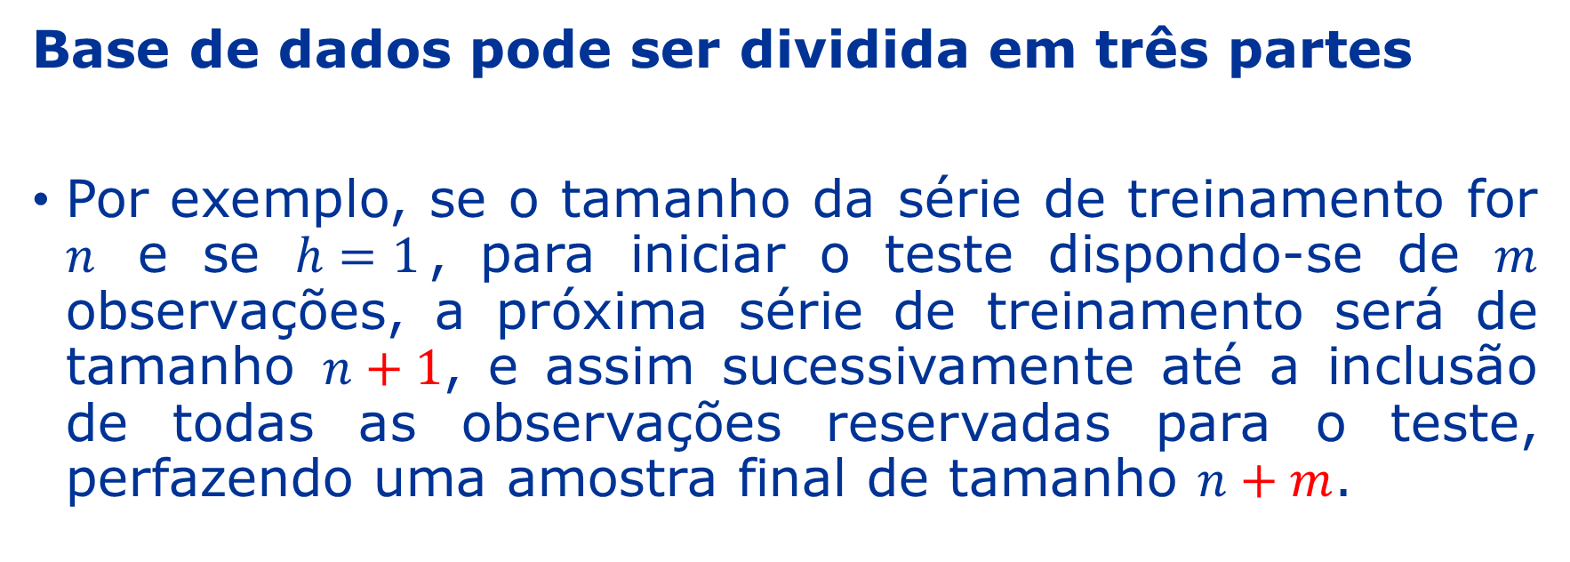
EXemplo
Base de dados pode ser dividida em três partes
Por exemplo, se o tamanho da série de treinamento for $n$ e se $h=1$, para iniciar o teste dispondo-se de $m$ observações, a próxima série de treinamento será de tamanho $n+1$, e assim sucessivamente até a inclusão de todas as observações reservadas para o teste, perfazendo uma amostra final de tamanho $n+m$.

Slide 23
EXemplo
Base de dados pode ser dividida em três partes
Dessa forma, em séries temporais, os coeficientes do modelo devem ser atualizados a cada passo.
No entanto, a estrutura/construção/ideia/algoritmo do modelo deve ser mantida ao longo de todo o processo, o que não impede, porém, que o modelo admita uma quantidade variável de parâmetros.

Slide 24
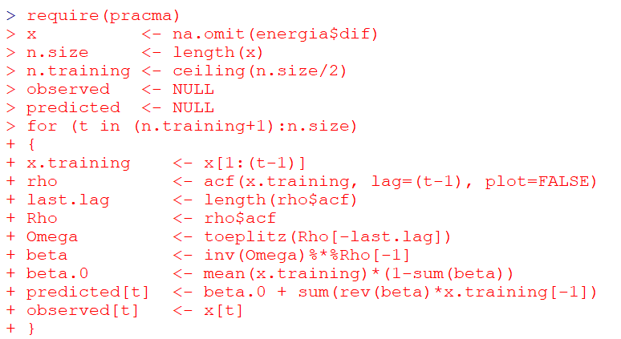
Exemplo

Slide 25
Exemplo
Vamos separar a série temporal de duas partes: treinamento e teste
Treinamento: obter FAC empírica inicial
teste

Slide 26
Exemplo
Vamos separar a série temporal de duas partes: treinamento e teste
Treinamento: obter FAC empírica inicial
teste

Slide 27
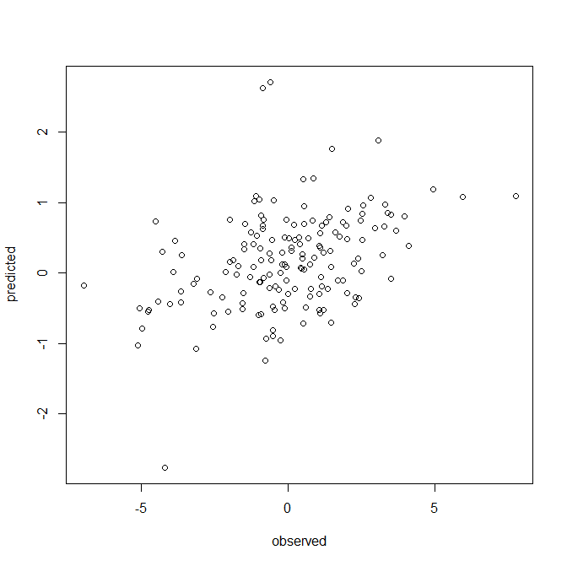
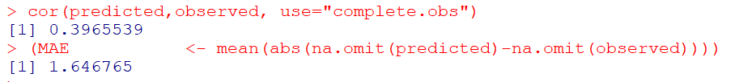
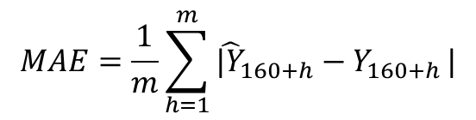
Exemplo
$$MAE=\frac{1}{m}\sum_{h=1}^{m}{{\hat{|Y}}_{160+h}−Y_{160+h }|}$$
Mean Absolute Error

Slide 28
Esse preditor se aplica para séries estacionárias, mas podemos construir preditores para séries não estacionárias. Trata-se de um filtro do tipo “passa-baixo”, que procura atenuar os ruídos.

Slide 29
Esse preditor se aplica para séries estacionárias, mas podemos construir preditores para séries não estacionárias. Trata-se de um filtro do tipo “passa-baixo”, que procura atenuar os ruídos.
Desvantagens: ineficiente,não permite horizontes muito longos.
Vantagem: totalmente empírico, não requer modelagem.

Slide 30
Exemplo
$$MAE=\frac{1}{m}\sum_{h=1}^{m}{{\hat{|Y}}_{160+h}−Y_{160+h }|}$$
Mean Absolute Error
Pergunta:
É possível obter um método que proporcione valor MAE inferior a 1,64, e que apresente maior correlação entre os valores preditos e observados?

Slide 31
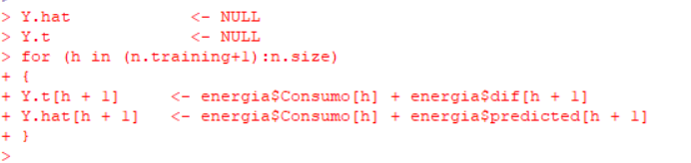
Exemplo

Slide 32
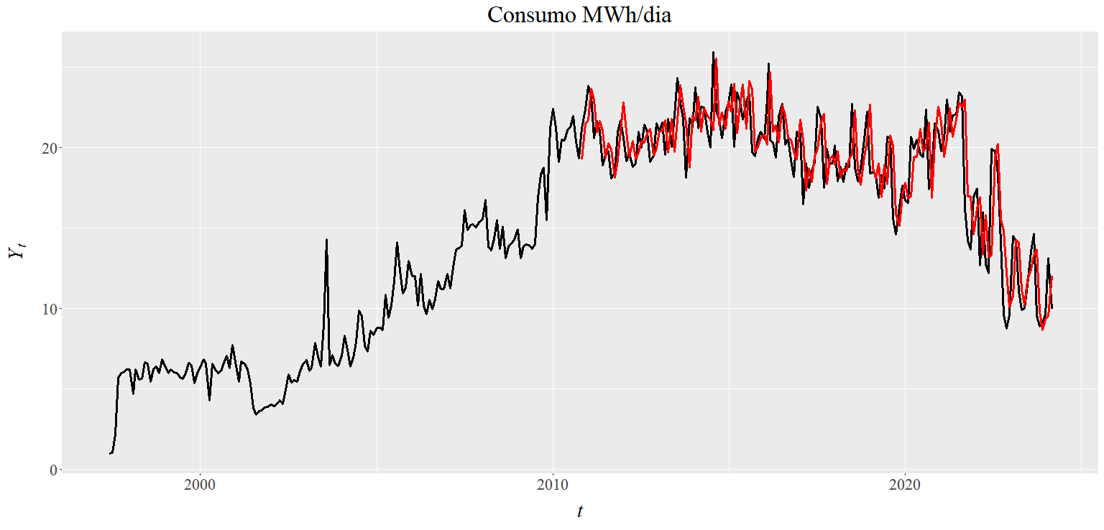
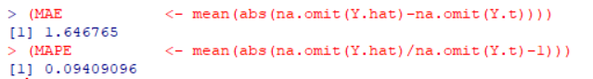
Exemplo

Slide 33
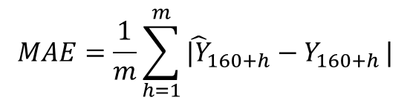
Exemplo
$$MAE=\frac{1}{m}\sum_{h=1}^{m}{{\hat{|Y}}_{160+h}−Y_{160+h }|}$$

Slide 34
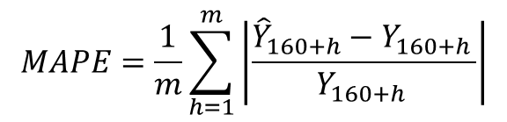
Exemplo
$$MAPE=\frac{1}{m}\sum_{h=1}^{m}{\left|\frac{{\hat{Y}}_{160+h}−Y_{160+h }}{Y_{160+h }}\right|}$$
(geralmente em termos percentuais)

Slide 35
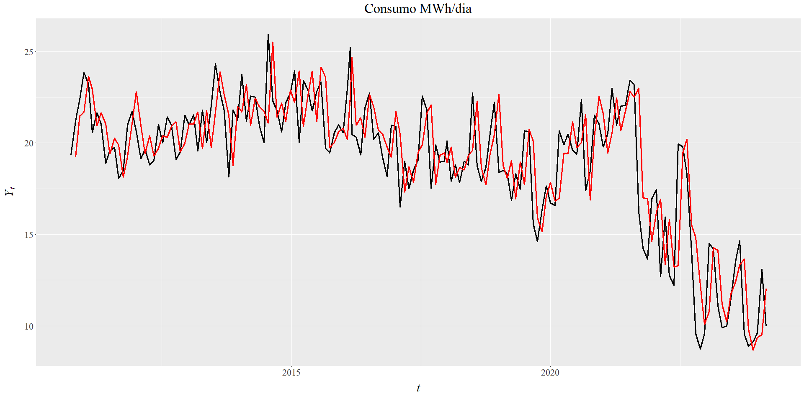
Exemplo
MAPE de 9% representa um bom desempenho preditivo.
Esse indicador também é utilizado para comparar modelos. (Nesse caso, em vez de teste, essa massa de dados seria de validação)

Slide 36
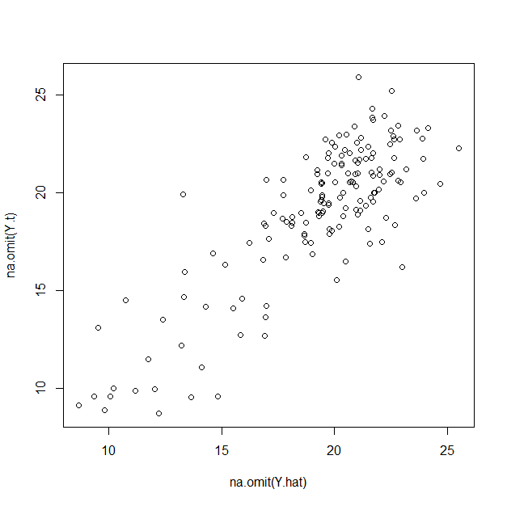
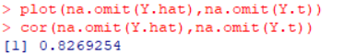
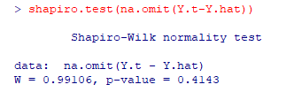
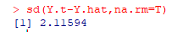
Exemplo

Slide 37
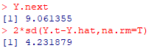
Exemplo
Margem do erro de previsão com 95% de cobertura
(não é intervalo de confiança)

Slide 38
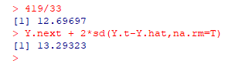
Exemplo

Slide 39
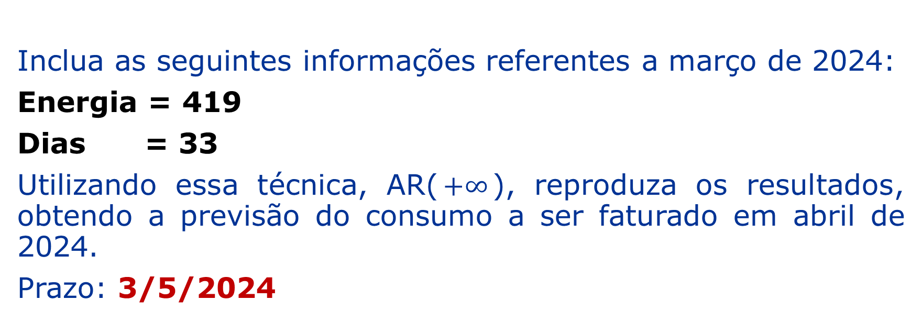
Exercício
Inclua as seguintes informações referentes a março de 2024:
Energia = 419
Dias = 33
Utilizando essa técnica, AR($+∞$), reproduza os resultados, obtendo a previsão do consumo a ser faturado em abril de 2024.
Prazo: 3/5/2024

